Slide 1
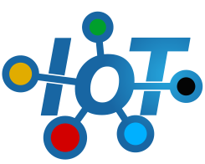
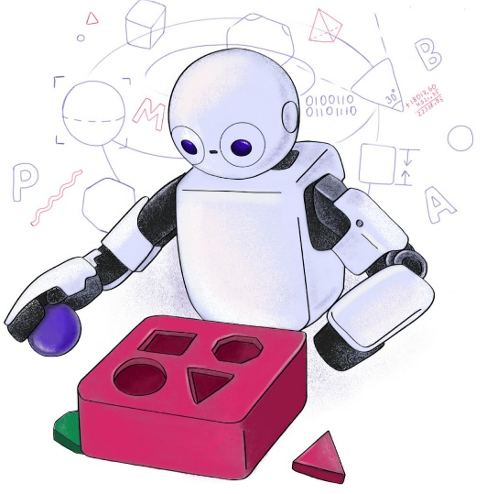

TP557 - Tópicos avançados em IoT e Machine Learning: Datasets
Felipe Augusto Pereira de Figueiredo
felipe.figueiredo@inatel.br

Slide 2
O que vamos ver?
Anteriormente,

Slide 3




Exemplo
Exemplo:
Notes:
https://colab.research.google.com/github/zz4fap/tp557-iot-ml/blob/master/examples/Detecção_de_dígitos_escritos_à_mão.ipynb

Slide 4
Atividades
Quiz: “TP557 - Datasets”.
Exercício:
Notes:
https://colab.research.google.com/github/zz4fap/tp557-iot-ml/blob/master/exercises/Exercício_detecção_de_peças_de_roupa.ipynb

Slide 5
Perguntas?

Slide 6
Obrigado!

